Slide 1
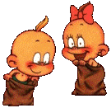
МБДОУ №45
Развитие физических качеств у детей старшего дошкольного возраста через организацию народных подвижных игр
Подготовила: воспитатель подготовительной группы «Звёздочка»
Геликонова Ольга Владимировна
г. Нижний Новгород
2013 год

Slide 2
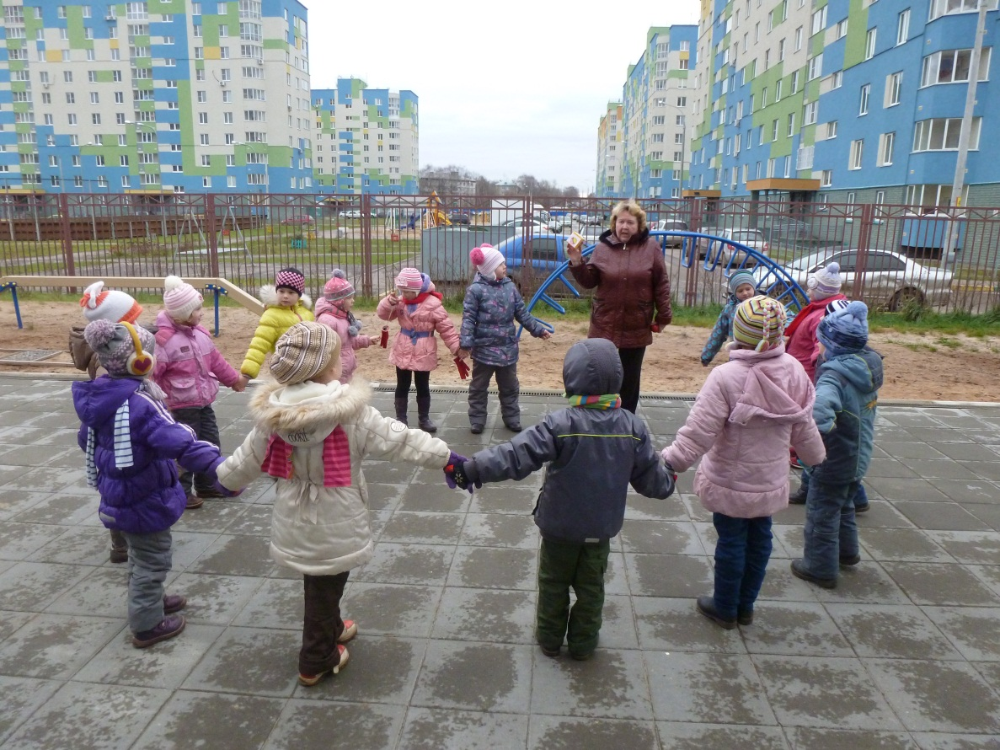
Подвижная игра - сложная эмоциональная деятельность детей, направленная на решение двигательных задач, основанная на движении и наличии правил.

Slide 3
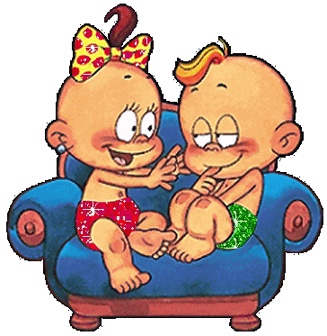
Ещё Н.К.Крупская рекомендовала использовать в работе с дошкольниками народные подвижные игры. Правильно организованные и систематически проводимые они формируют характер, волю, воспитывают патриотические чувства. Она подчёркивала "В игре развиваются силы ребёнка, твёрже делается рука, гибче тело, вернее глаз, развиваются сообразительность, находчивость, инициатива".

Slide 4
Народные игры имеют многовековую историю, они сохранились и дошли до наших дней из глубокой старины, передавались из поколения в поколение, вбирая в себя лучшие национальные традиции. Особенно популярными и любимыми были такие русские народные игры, как "Горелки", "Русская лапта", "Городки" и т.д.; игры с мячом. Немало было и таких игр, где успех играющих зависел прежде всего от умения точно бросить биту, поймать мяч или попасть мячом в цель.

Slide 5
Во время проведения народных подвижных игр формируется правильная осанка, умение выполнять движения осознанно, красиво, быстро, ловко. Расширяются представления детей о родном крае, о народных праздниках, формируется интерес к событиям в стране, воспитывается любовь к Родине. Эти игры лучше всего проводить в естественных природных условиях - на свежем воздухе, в живой увлекательной форме. У детей закрепляются навыки основных движений, воспитываются важнейшие физические качества, совершенствуется ориентировка в пространстве.

Slide 6
Народные подвижные игры различаются:
1. По интенсивности используемых в игре движений (игры бывают малой, средней и высокой интенсивности).
2. По типу двигательного действия, преимущественно входящего в игры (с бегом, с прыжками в высоту, в длину с места и с разбега, с метанием в подвижную и неподвижную цель, с бросками и ловлей мяча и т.д.).
3. По содержанию и сложности построения игры (простые, переходящие, командные).
4. По способу проведения (с водящим, без водящего, с предметами, без предметов, ролевые, сюжетные).
5. По физическим качествам, преимущественно проявленным в игре (игры, способствующие развитию силы, выносливости, ловкости, быстроты, гибкости).

Slide 7
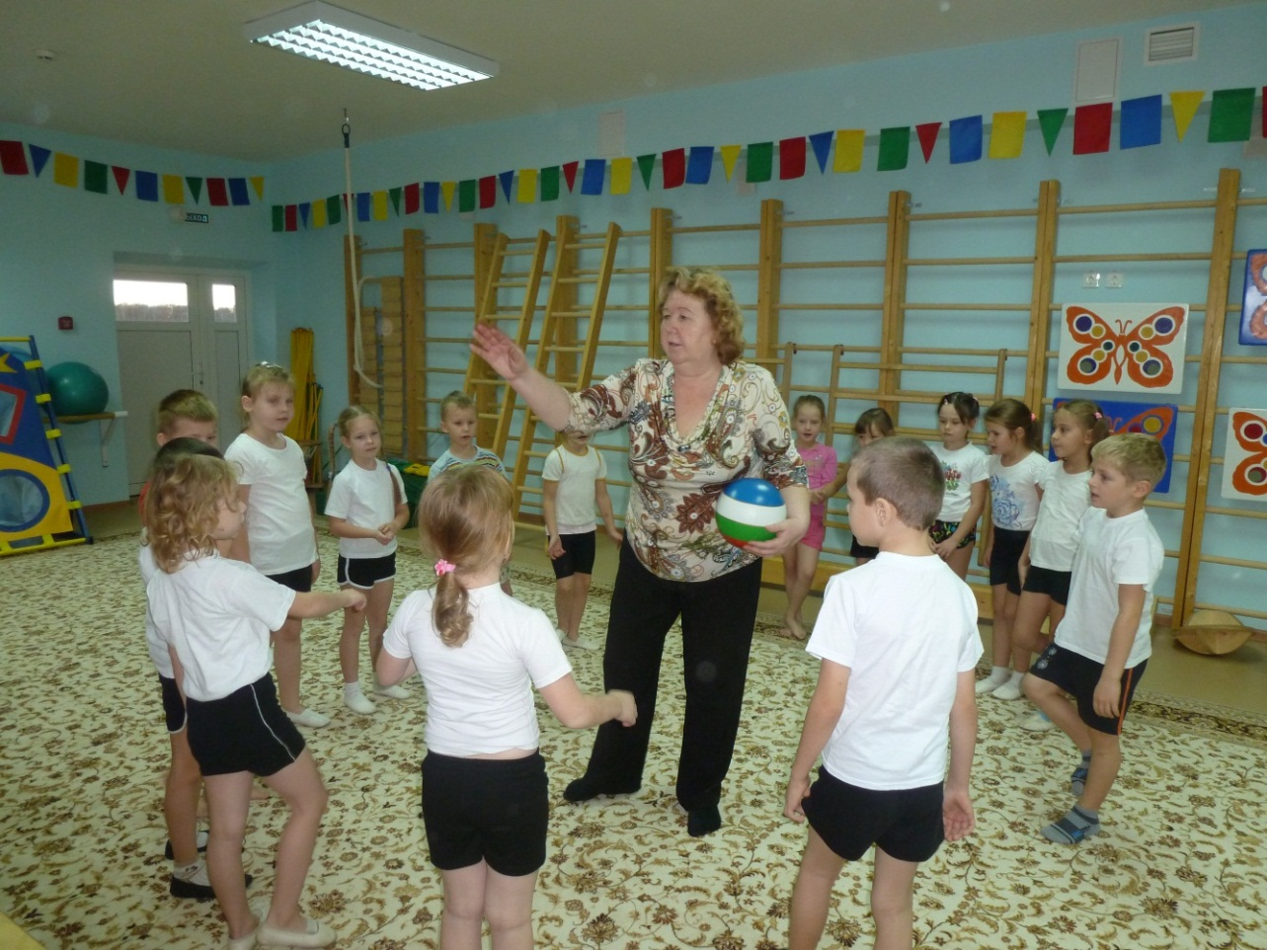
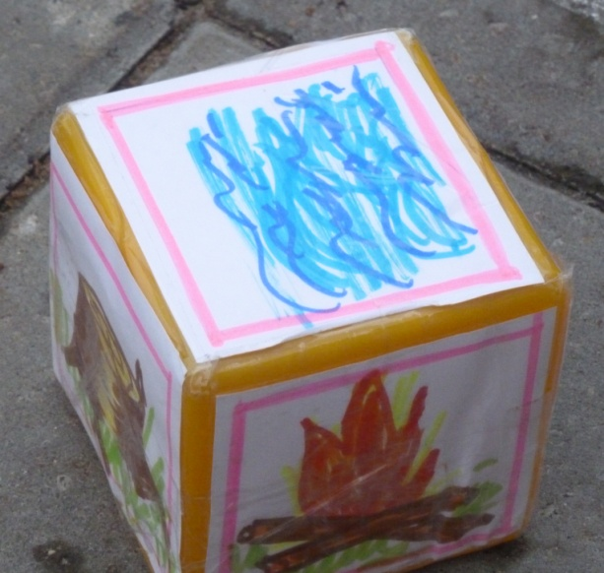
Традиционно в народных подвижных играх для выбора водящего используют жребий. Все участники при этом в равных условиях, и лишь случай решает, кому повезет и как распределятся силы. Определить водящего можно с помощью считалки, а для выбора игры использовать кубик.

Slide 8
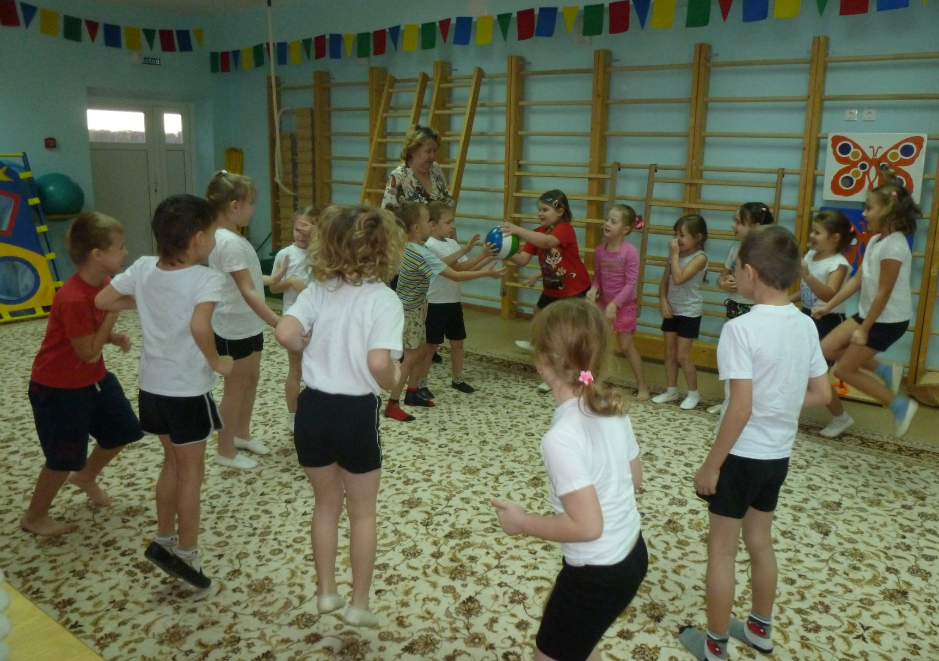
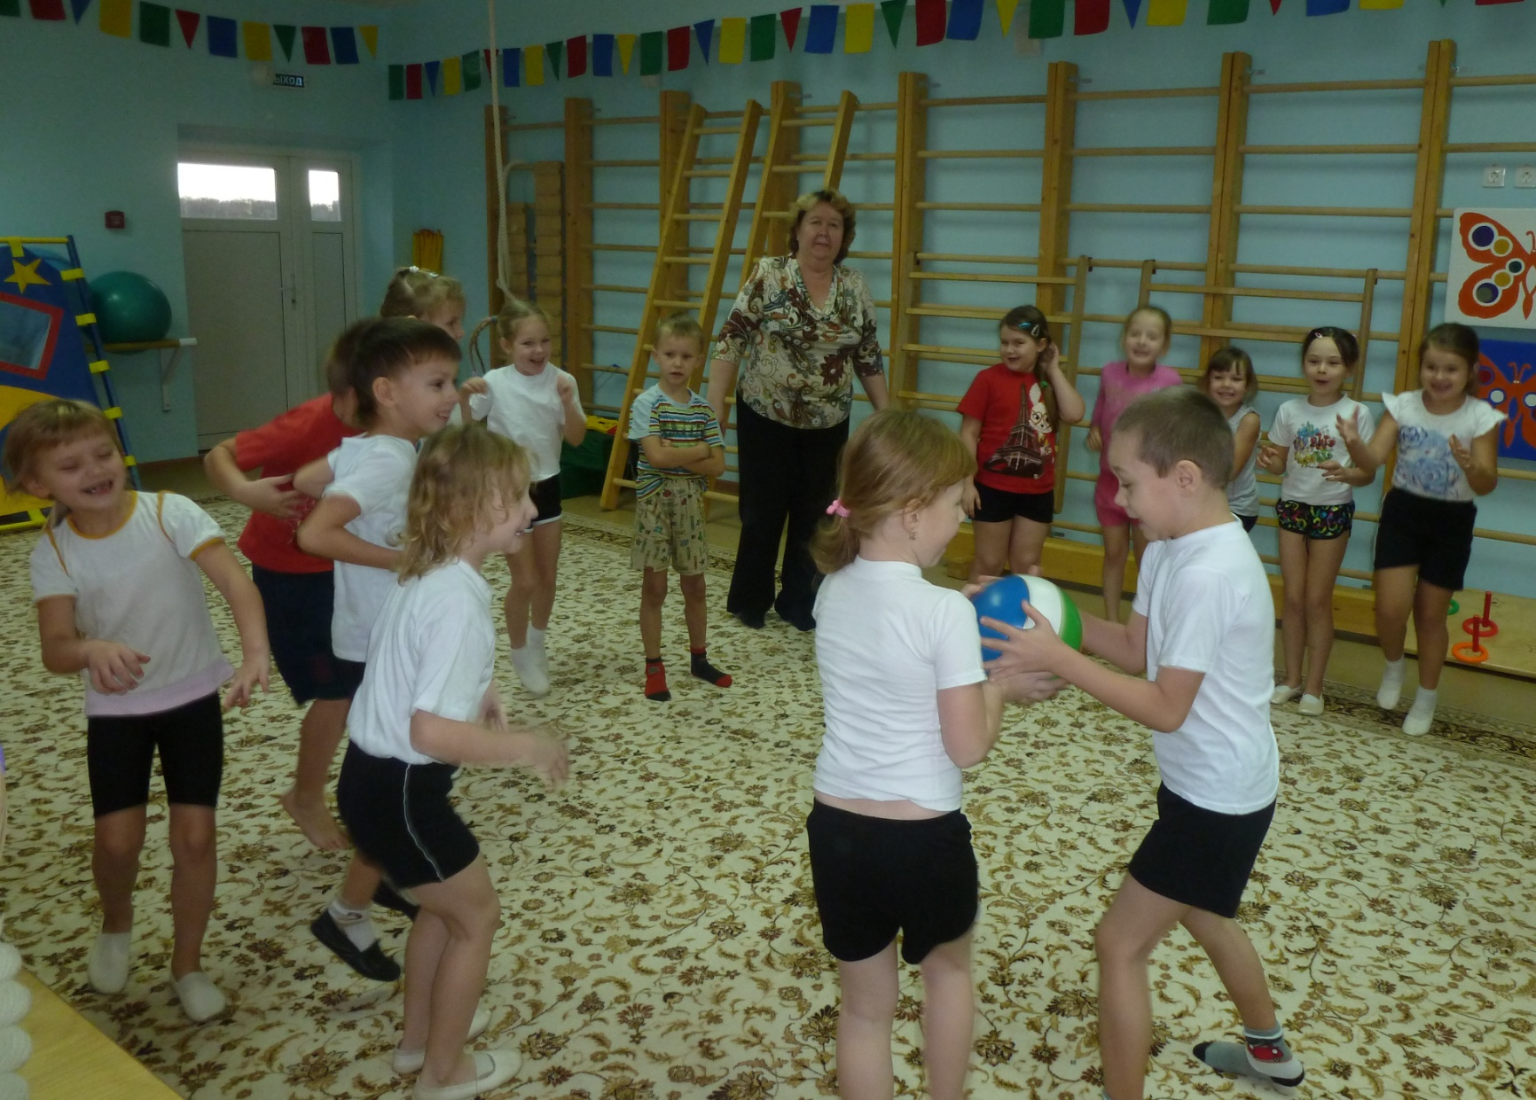
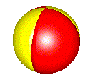
Русская народная игра «Блуждающий мяч» развивает такие физические качества как быстроту, ловкость, реакцию.

Slide 9
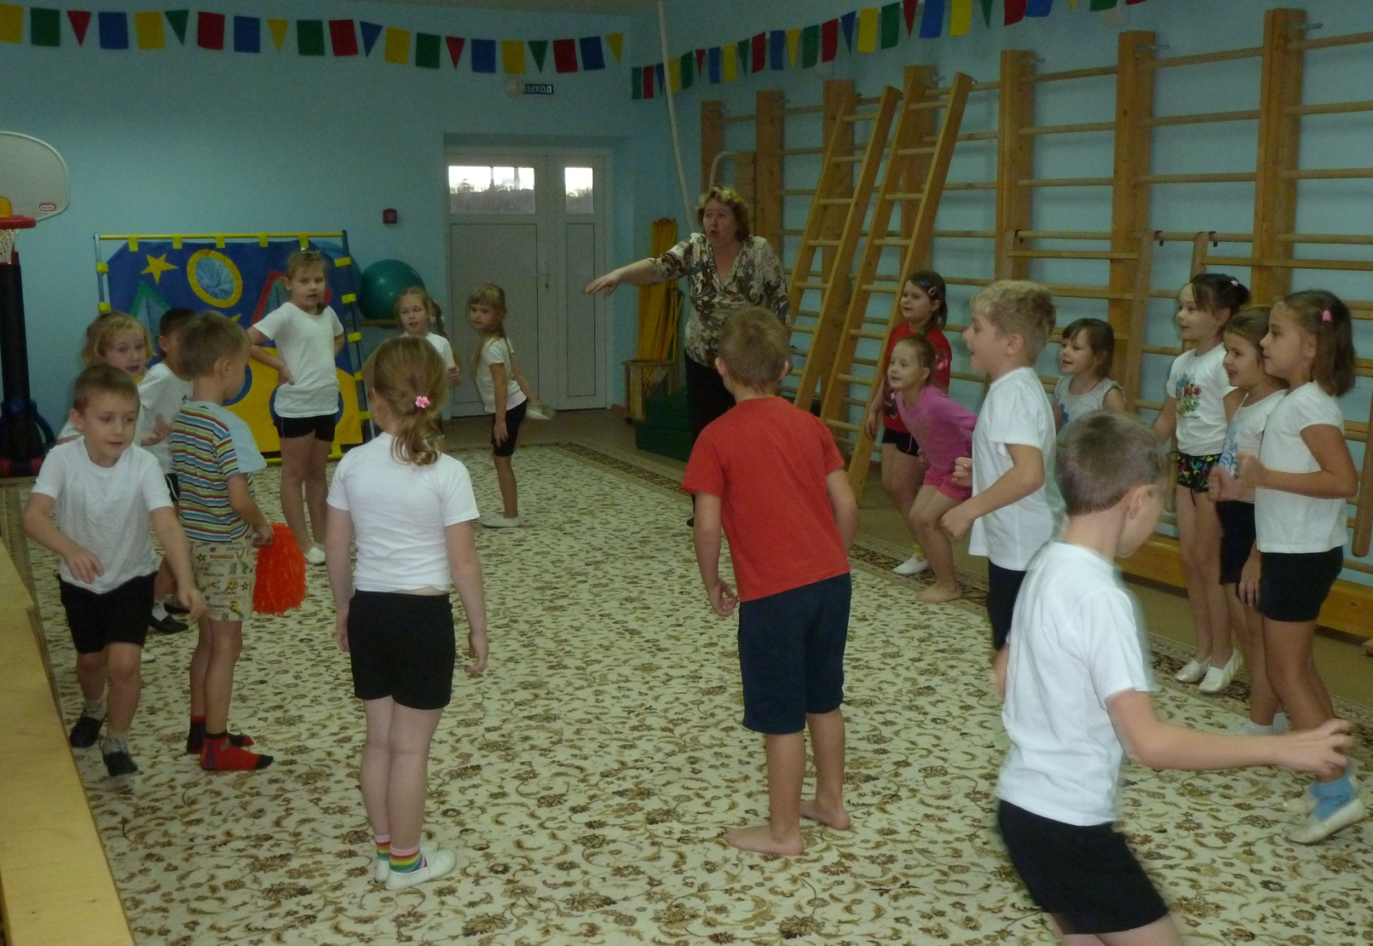
Русская народная игра «Гори, гори ясно!» развивает быстроту, ловкость, координацию движений

Slide 10
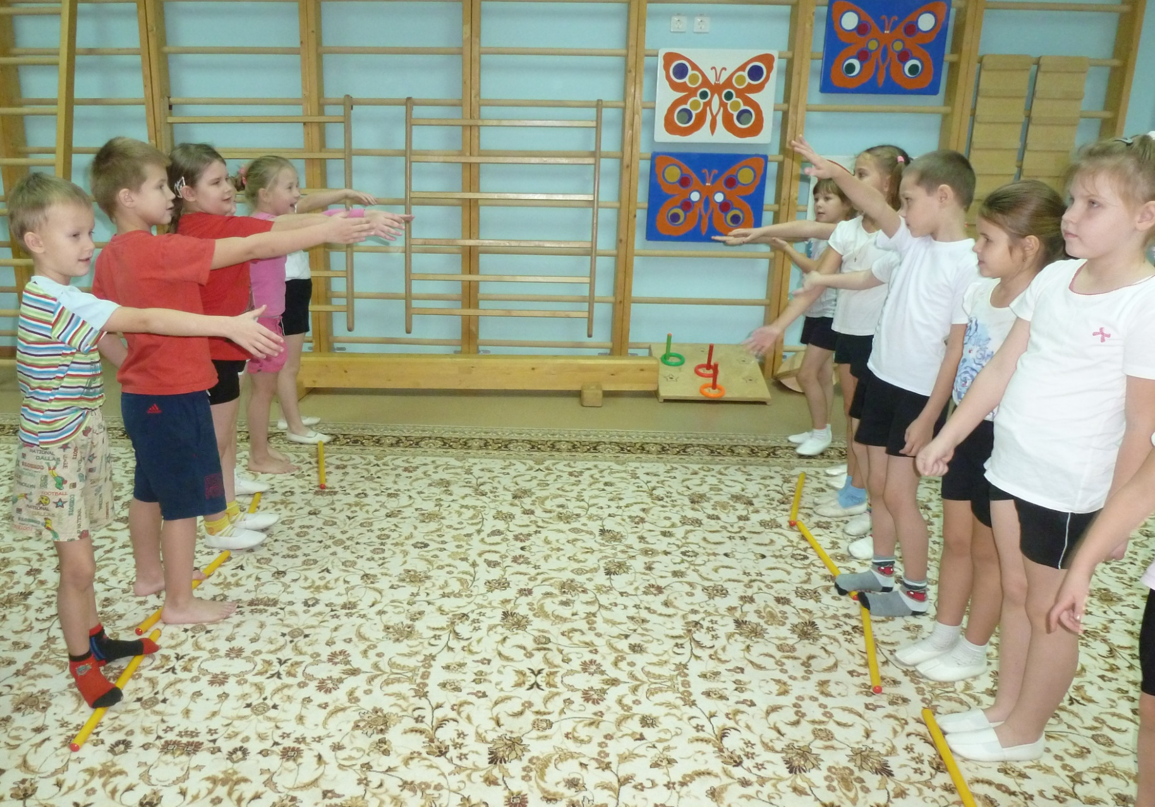
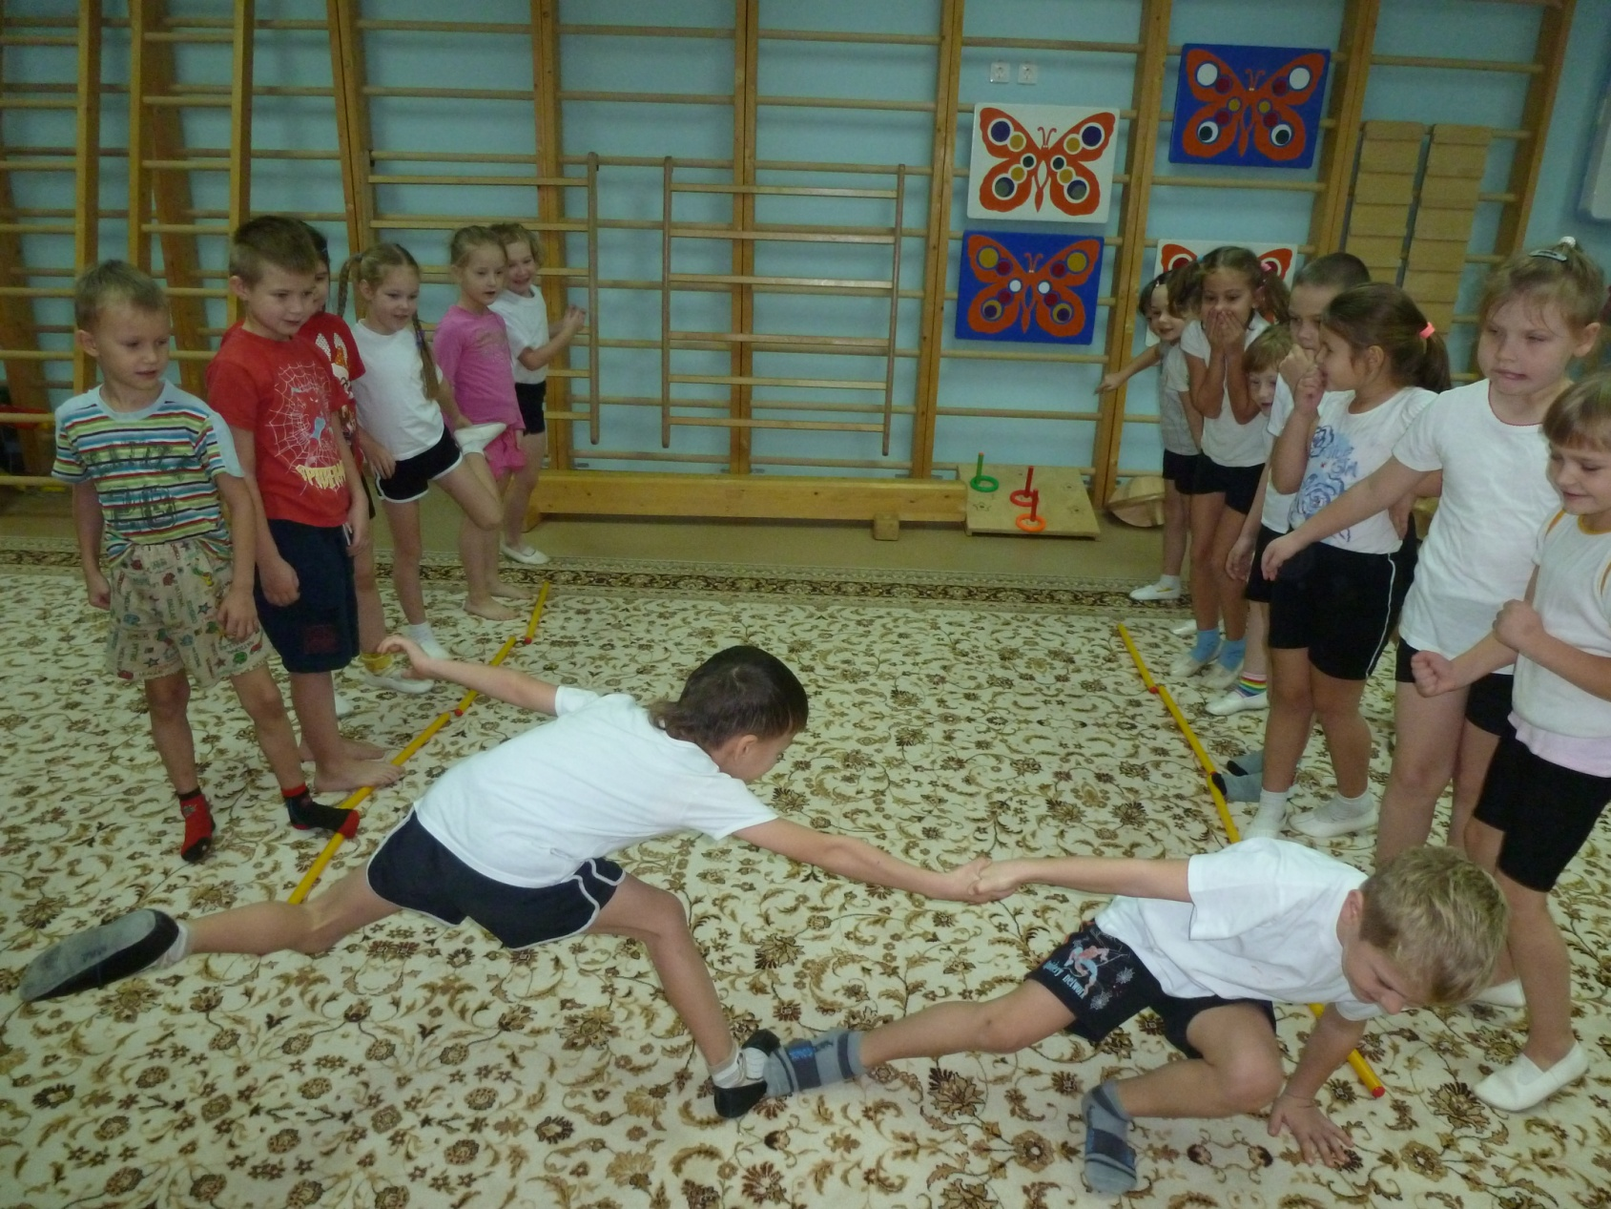
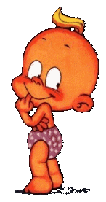
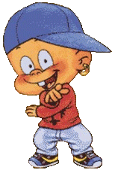
Игра народов Севера «Перетяни!» развивает силу, ловкость, координацию движений, быстроту реакции

Slide 11
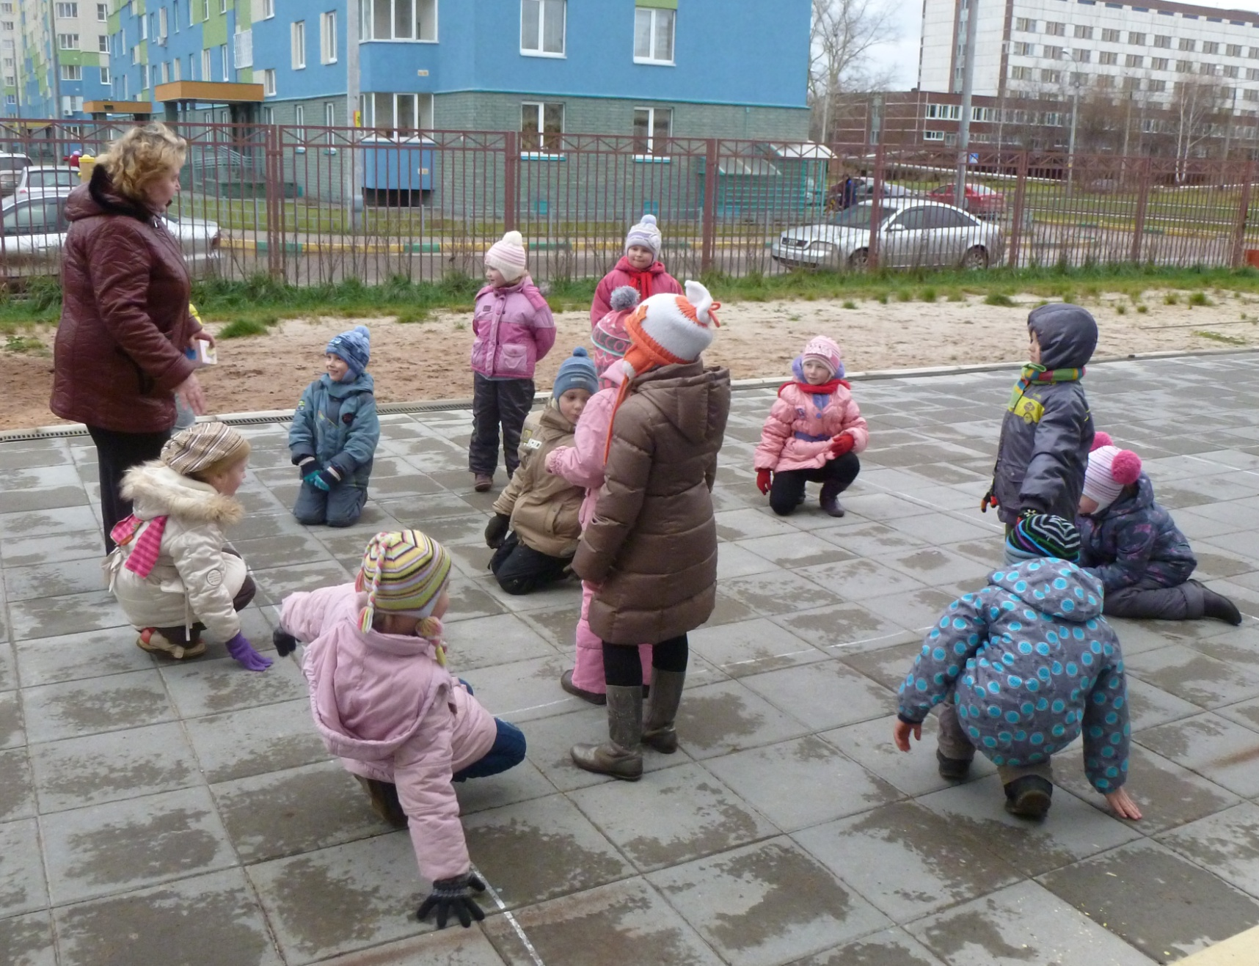
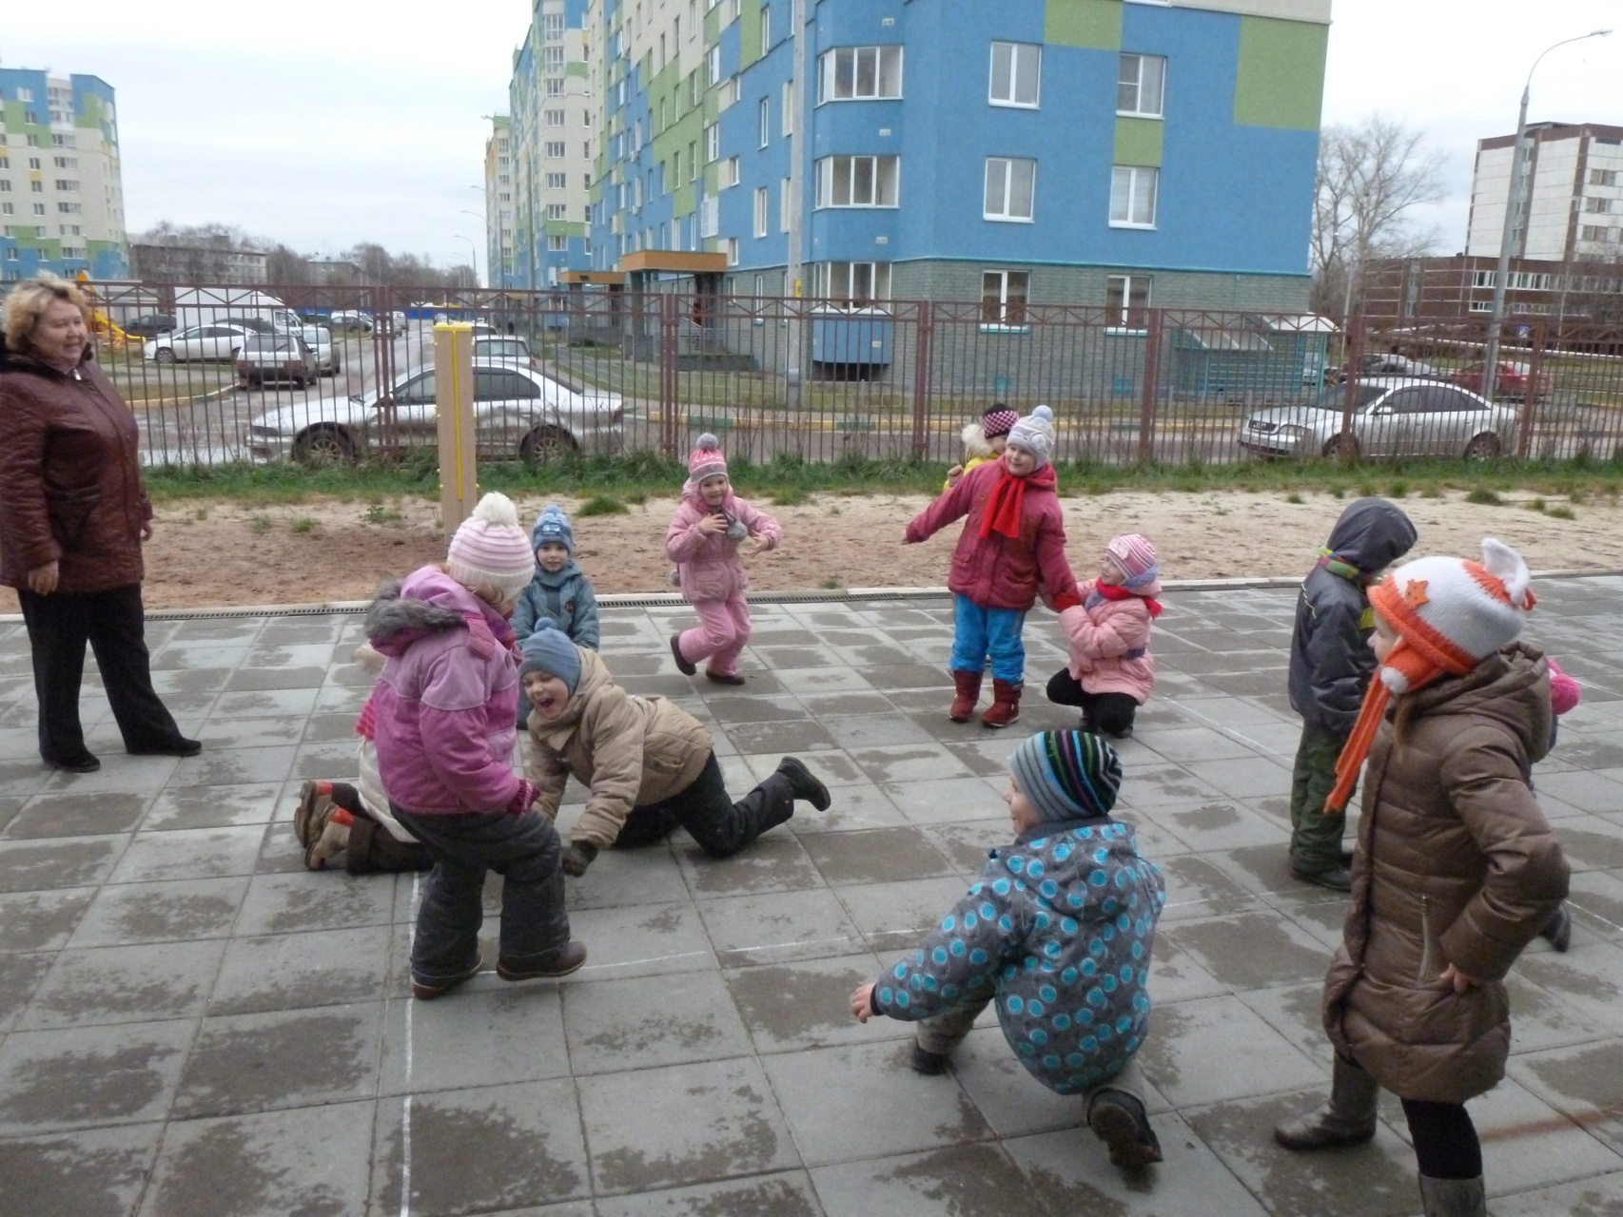
Башкирская народная игра «Липкие пеньки» развивает быстроту, ловкость, реакцию

Slide 12
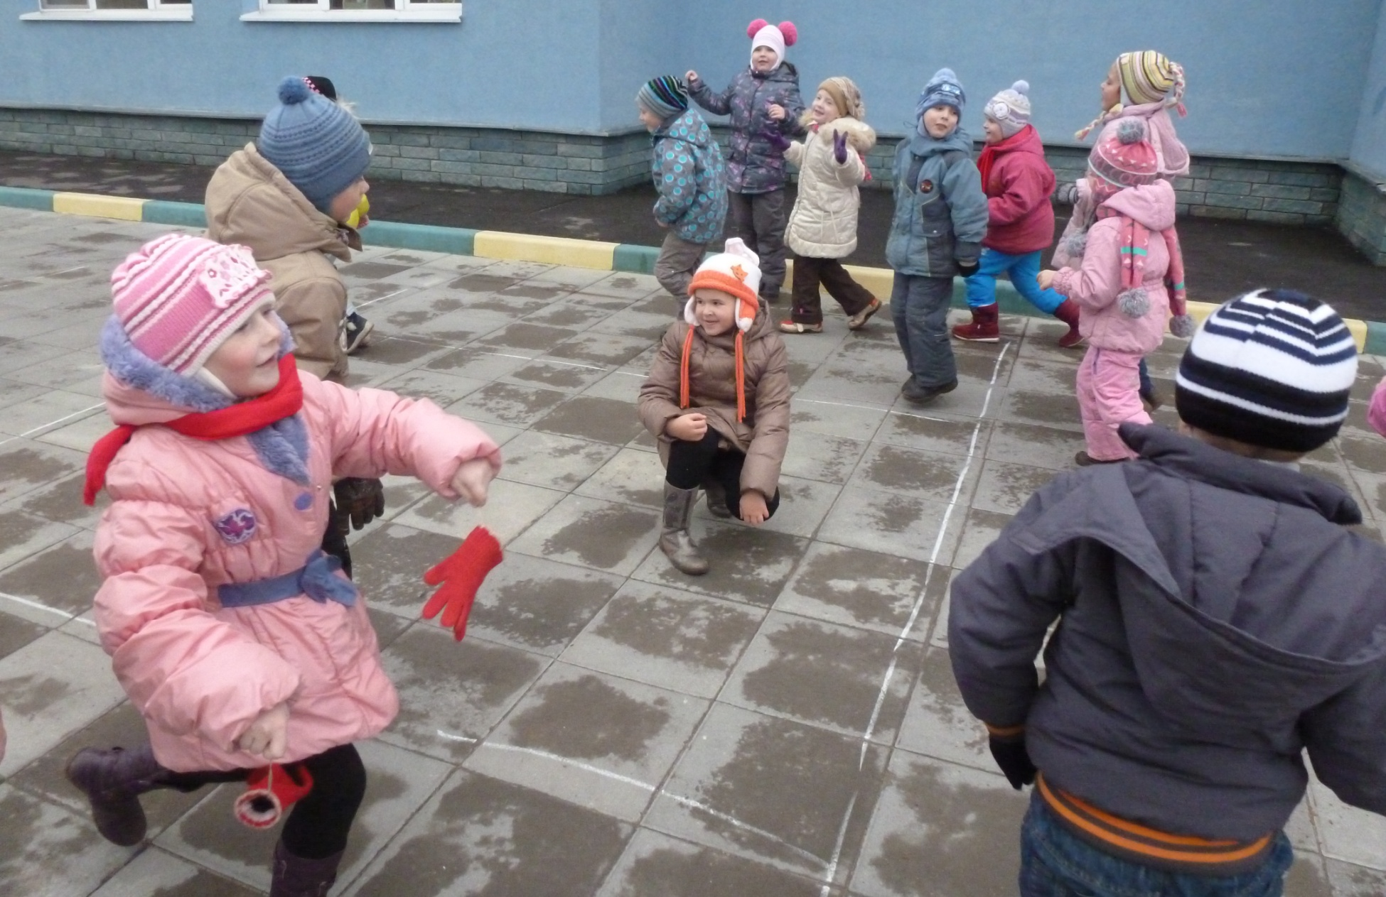
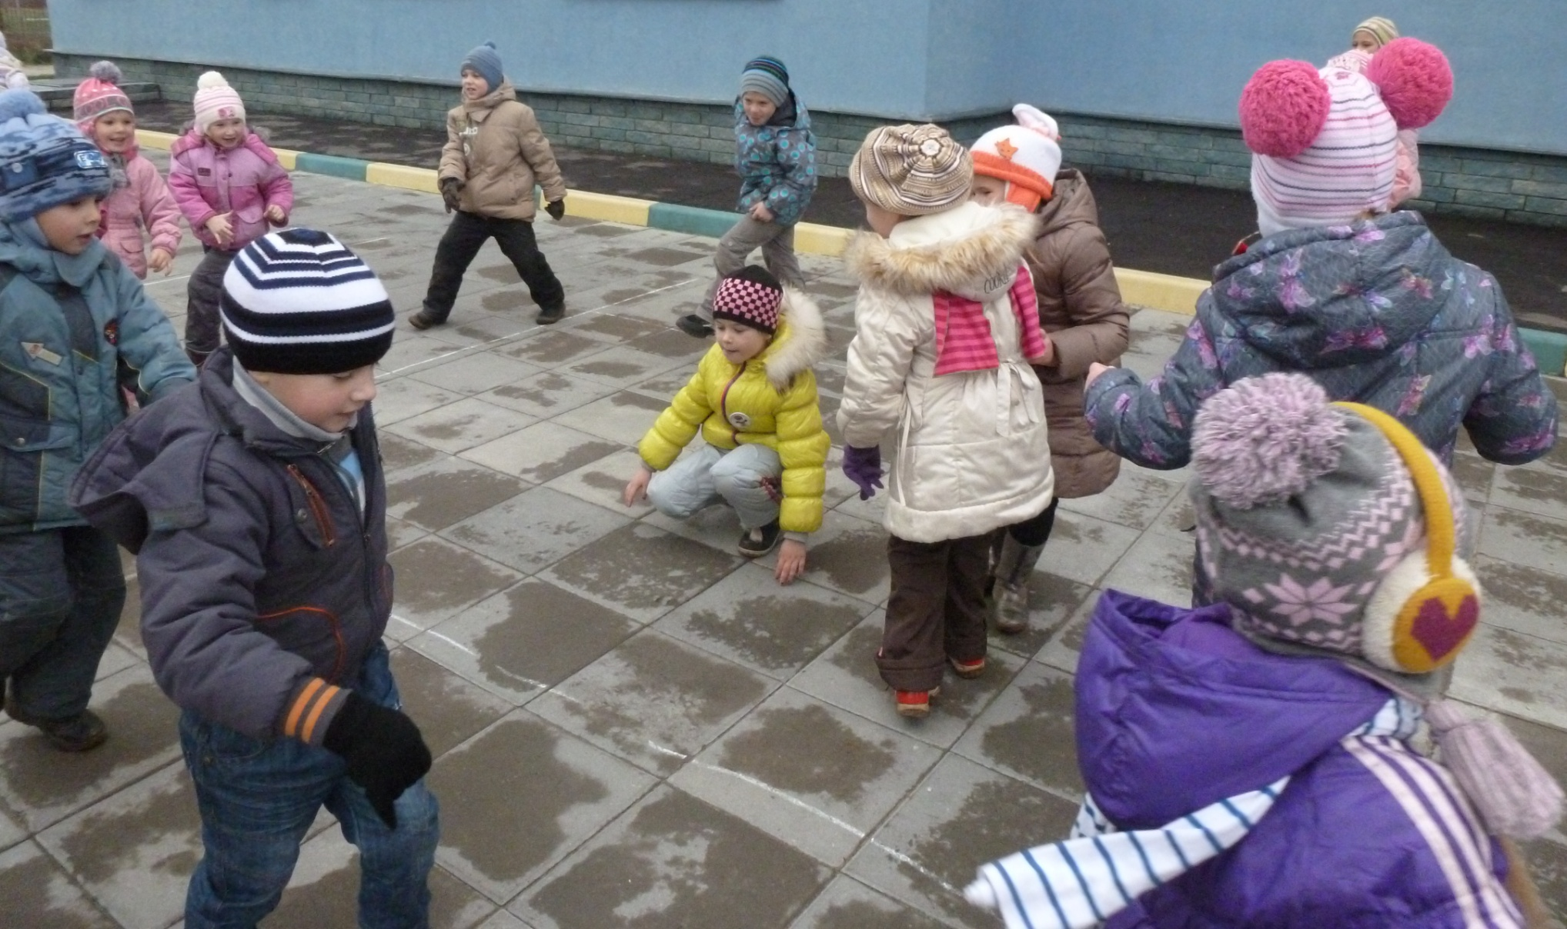
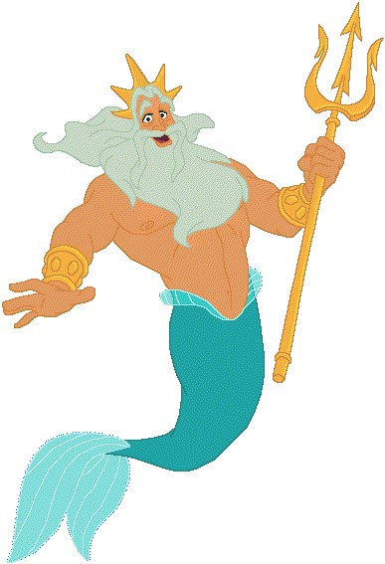
Удмурдская народная игра «Водяной» развивает ловкость, быстроту реакции

Slide 13
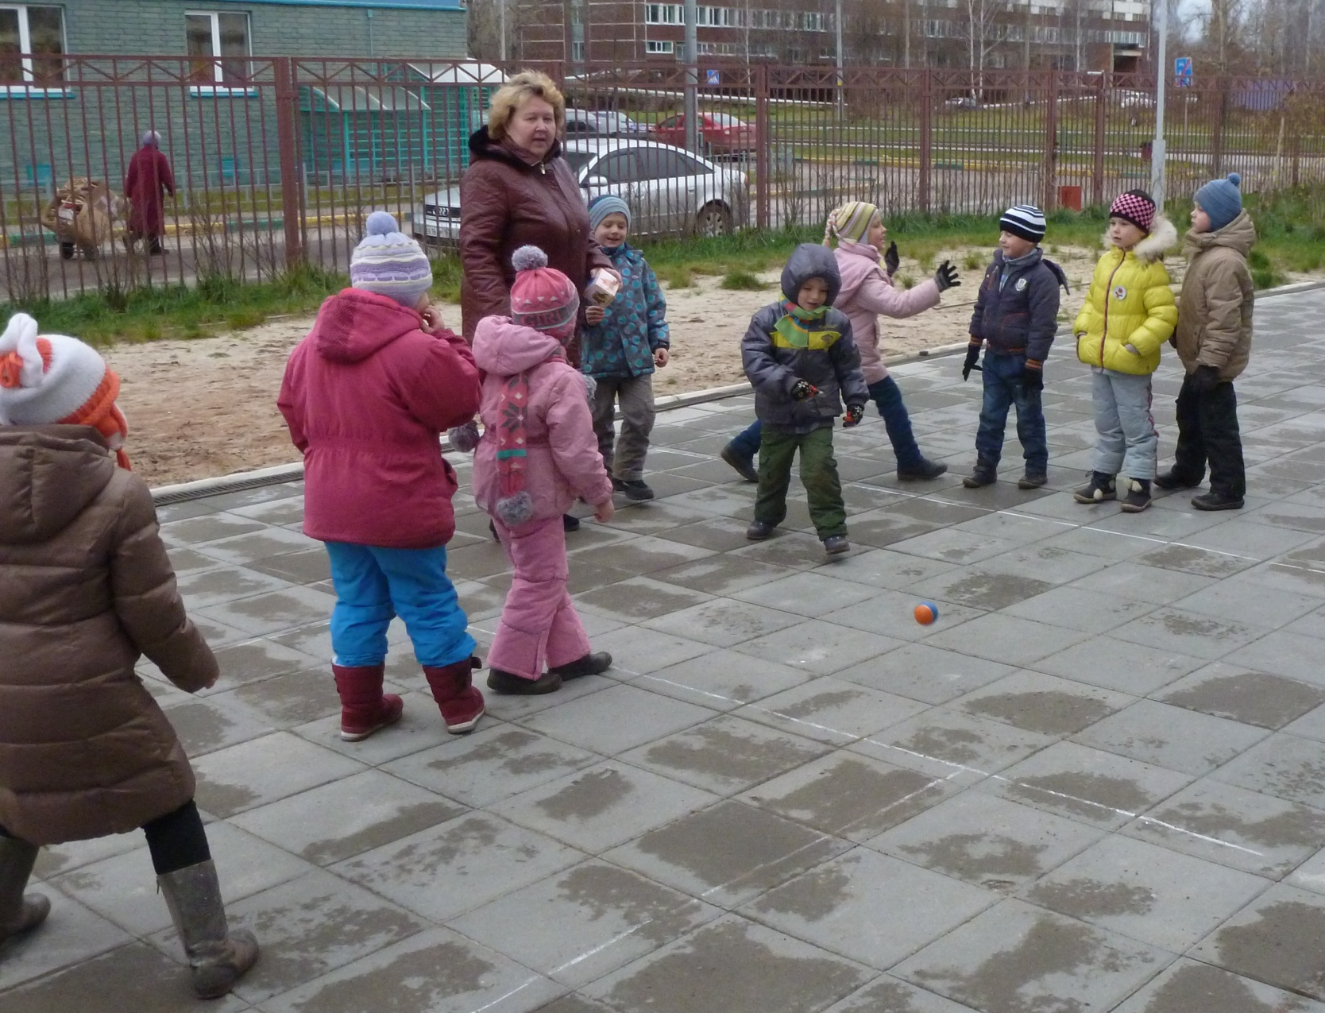
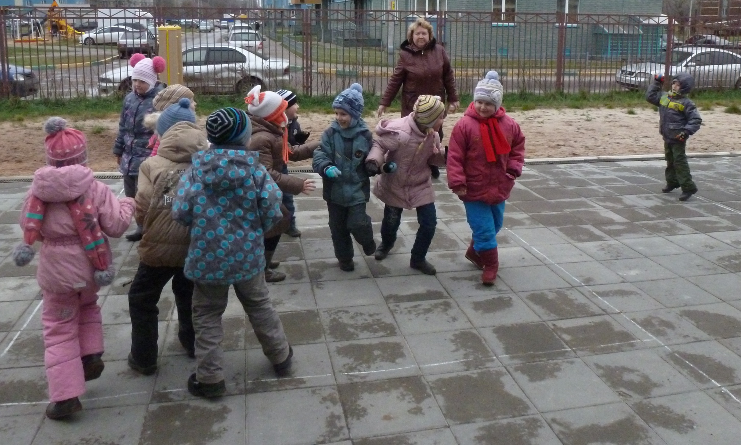
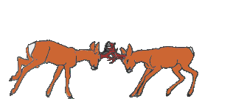
Игра народов Севера «Охотники и олени» развивает меткость, быстроту реакции, ловкость

Slide 14
Народные подвижные игры - традиционное средство педагогики. Испокон веков в них выражались образ жизни людей, их быт, труд, национальные устои, представления о чести, смелости, мужестве, желание обладать силой, ловкостью, выносливостью, быстротой и красотой движений, проявлять смекалку, выдержку, творческую выдумку, находчивость, волю и стремление к победе.

Slide 15
Спасибо за внимание!

